Slide 1
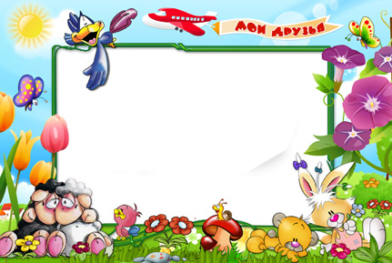
Hoạt động: Phát Triển Nhận Thức
Hoạt động: Phát Triển Nhận Thức
Hoạt động: Phát Triển Nhận Thức
Hoạt động: Phát Triển Nhận Thức
Đề tài: Một số động vật sống trong rừng
Đề tài: Một số động vật sống trong rừng
Đề tài: Một số động vật sống trong rừng
Chủ đề: Động Vật
Đối tượng: Trẻ 3-4 tuổi
Lớp: Mầm
Giáo viên dạy: Khổng Thị Gấm

Slide 2
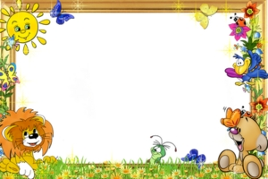
Hoạt động 1: Gây hứng thú
Cô và trẻ hát bài:
“Đố bạn”

Slide 3
Hoạt động: 2
Quan sát và đàm thoại
một số con vật sống trong rừng

Slide 4
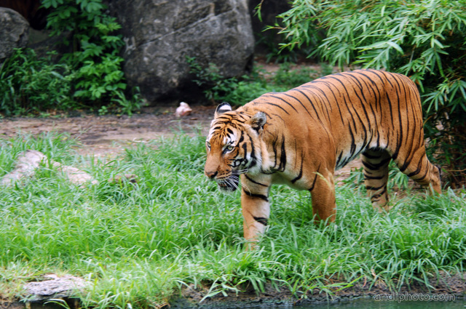

Slide 5
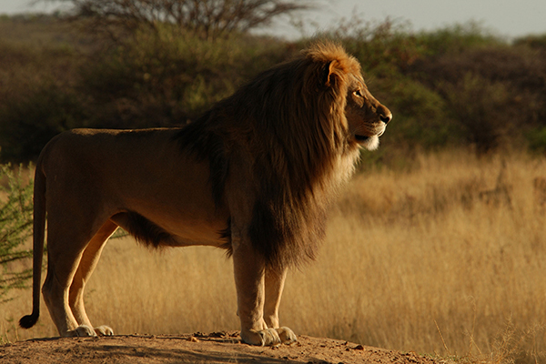

Slide 6
So sánh: Con hổ và con sư tử

Slide 7
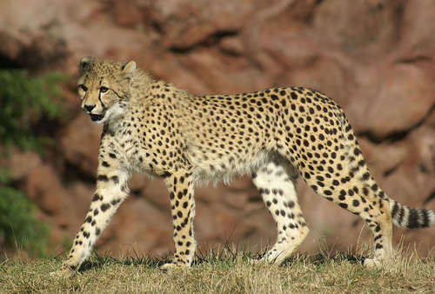
Con báo

Slide 8
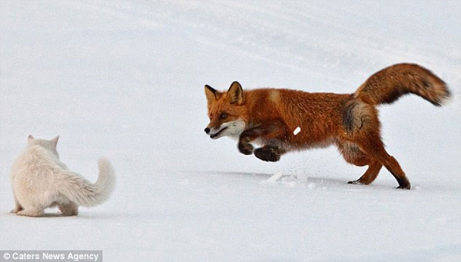
Con cáo

Slide 9
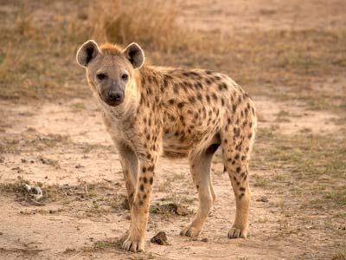
Linh cẩu

Slide 10
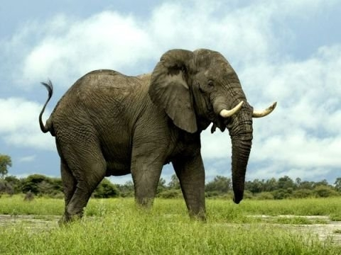

Slide 11
con voi
So sánh:
Con hổ

Slide 12
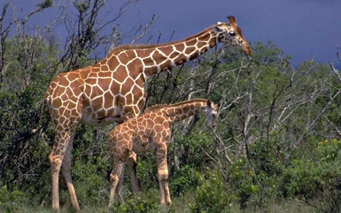
Hươu cao cổ

Slide 13
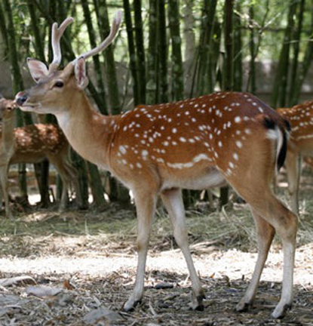
Con nai

Slide 14
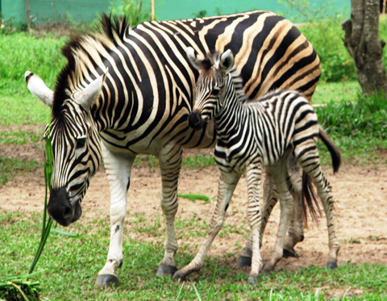
Ngựa vằn

Slide 15
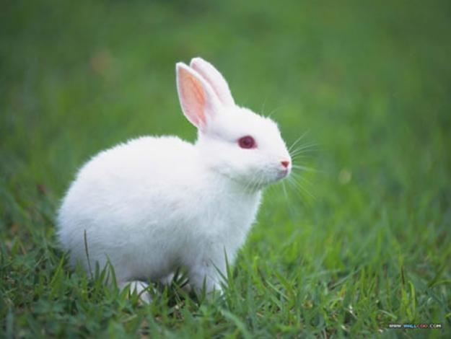
Con Thỏ

Slide 16
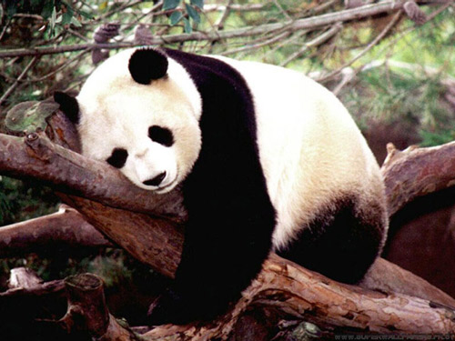
Con Gấu Trúc

Slide 17
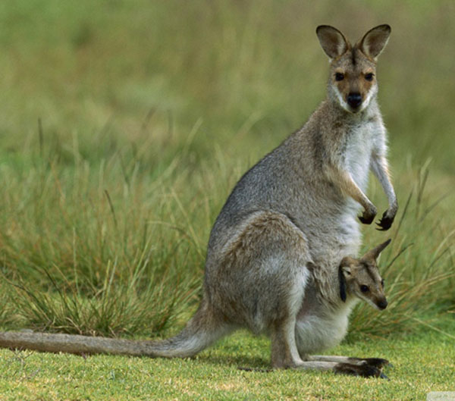
Chuột túi

Slide 18
Hoạt động: 3
Trò chơi

Slide 19
Trò chơi 1:
“ Nhìn nhanh đoán giỏi”

Slide 20
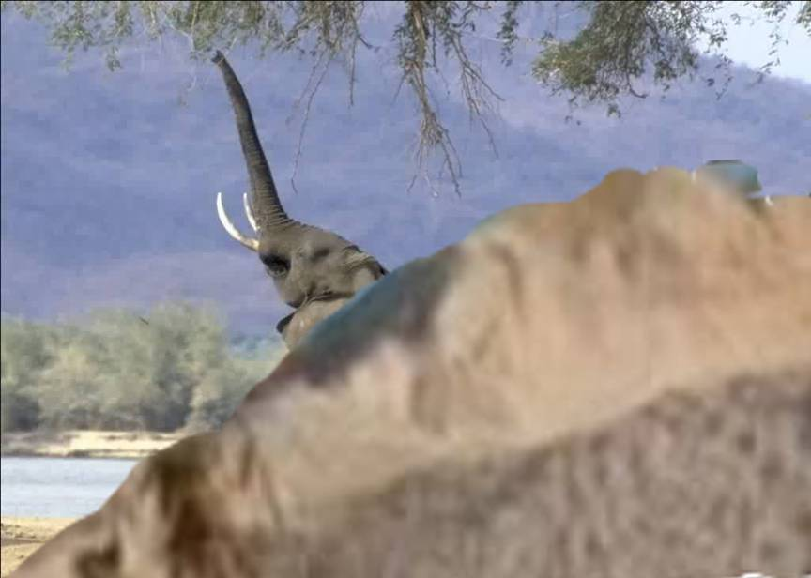

Slide 21
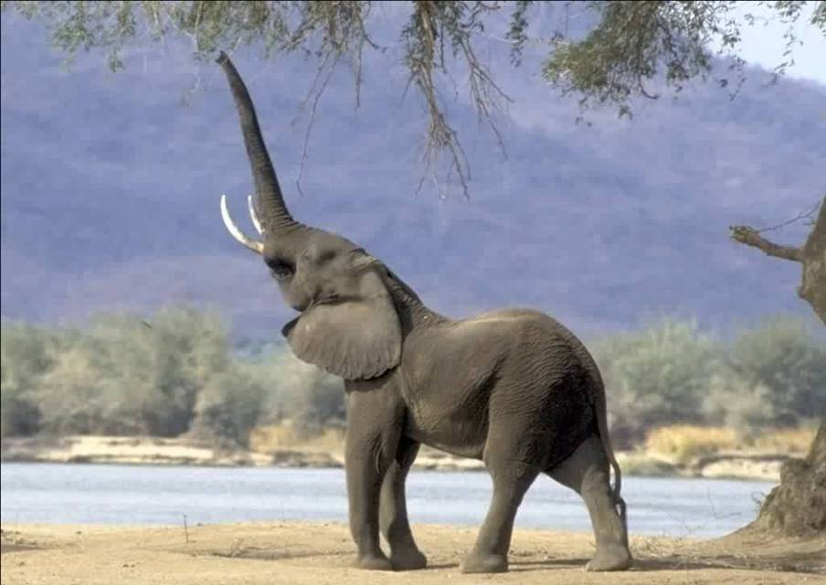

Slide 22
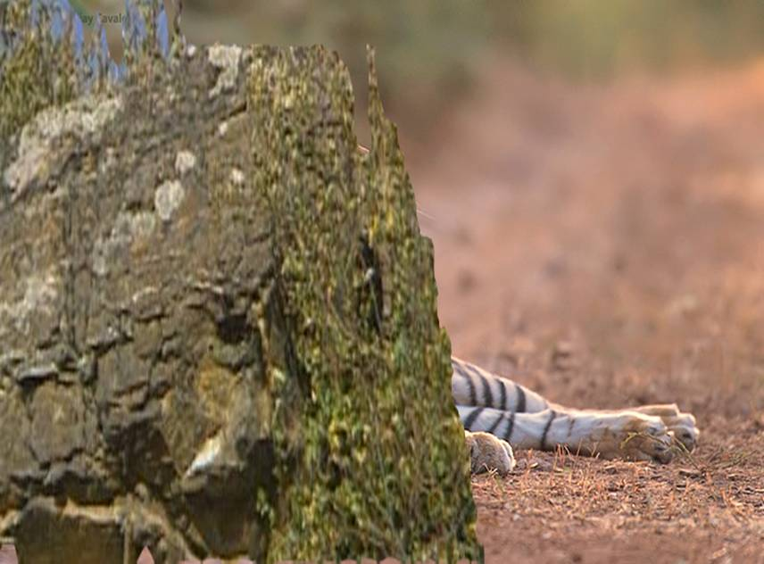

Slide 23
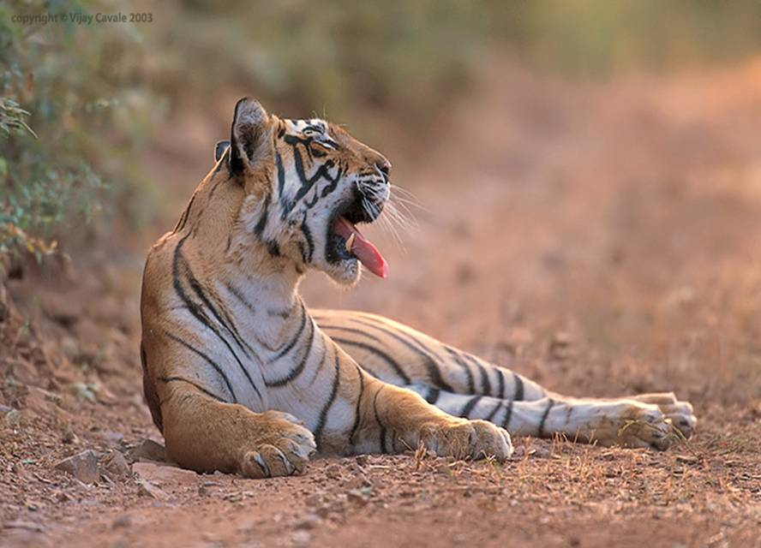

Slide 24
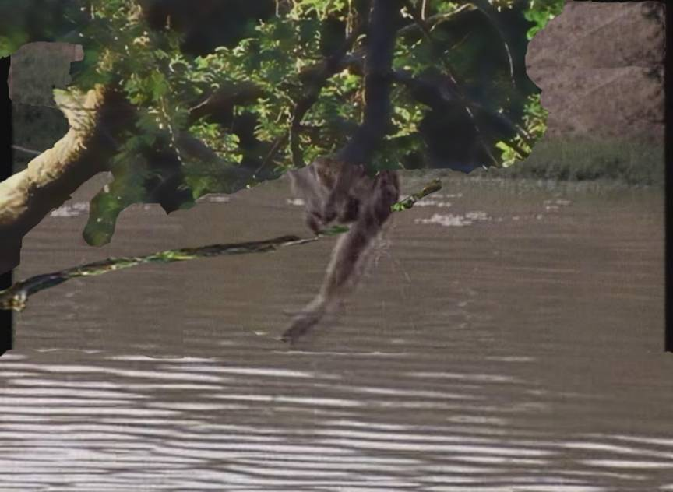

Slide 25
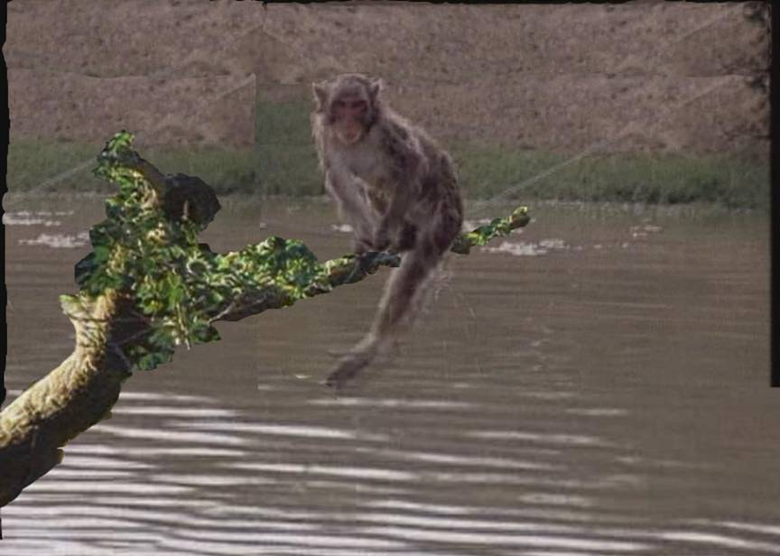

Slide 26
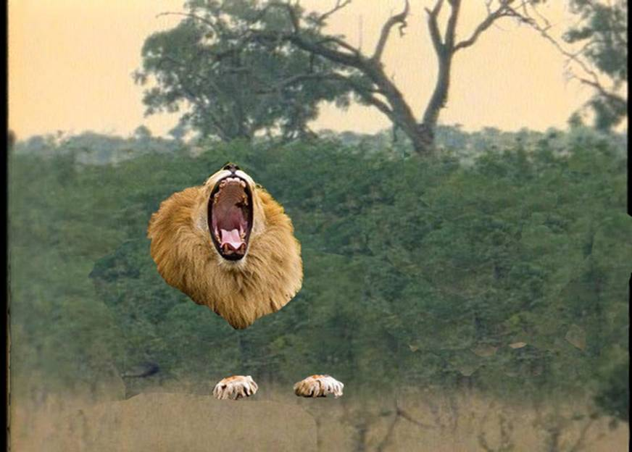

Slide 27
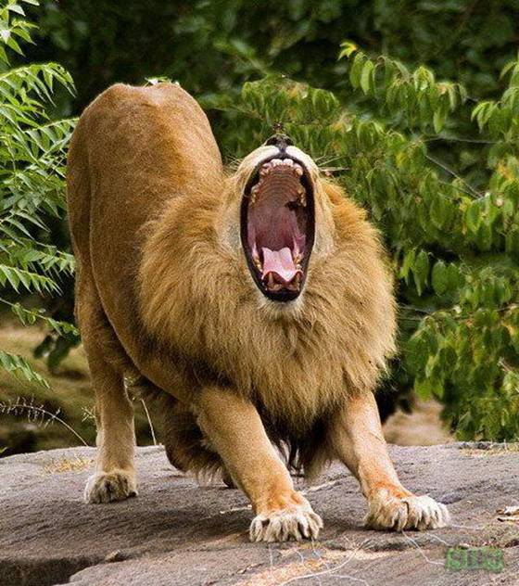

Slide 28
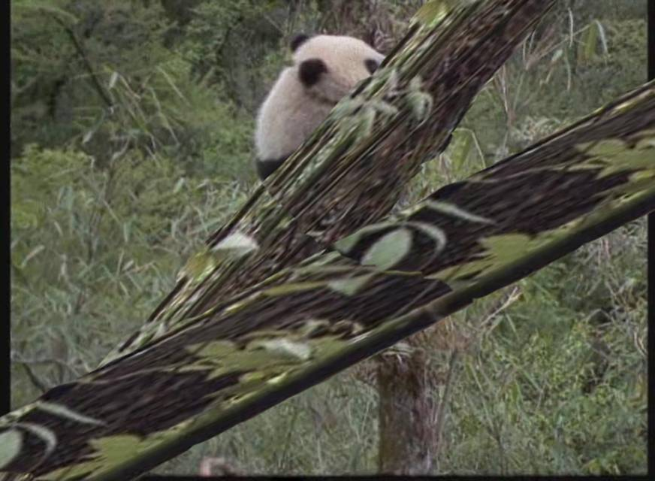

Slide 29
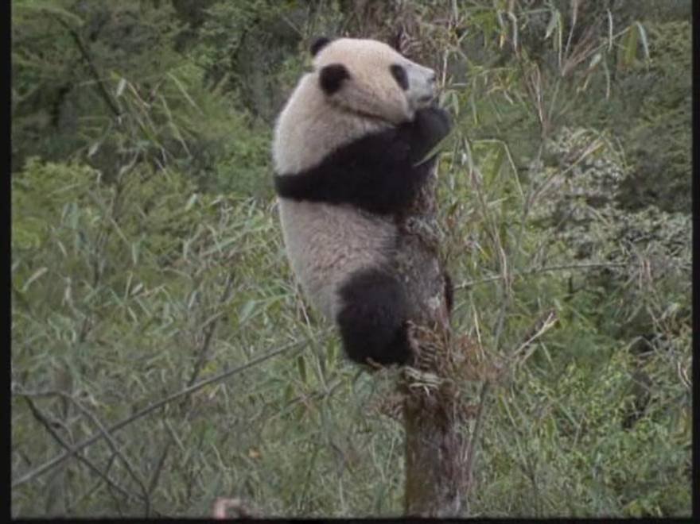

Slide 30
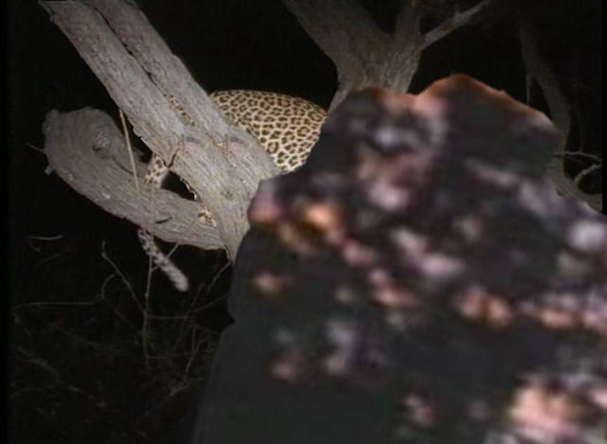

Slide 31
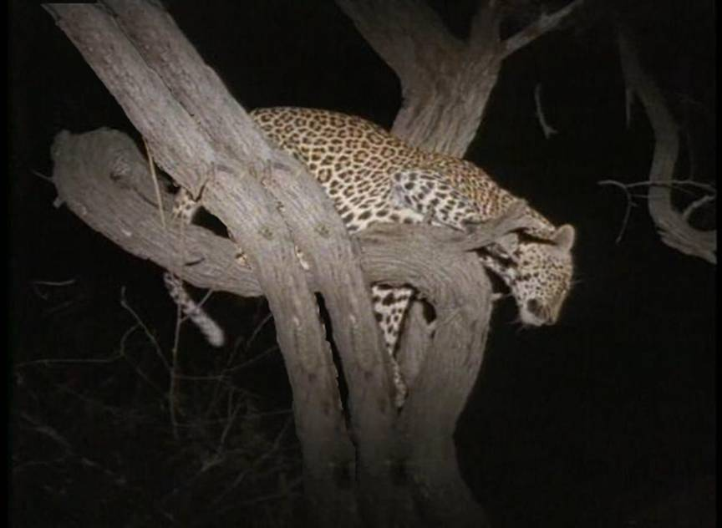

Slide 32
Trò chơi 2: “ Đội nào giỏi nhất ”

Slide 33
Chúc các cô luôn mạnh khỏe
Các cháu học giỏi chăm ngoan!

